Slide 1
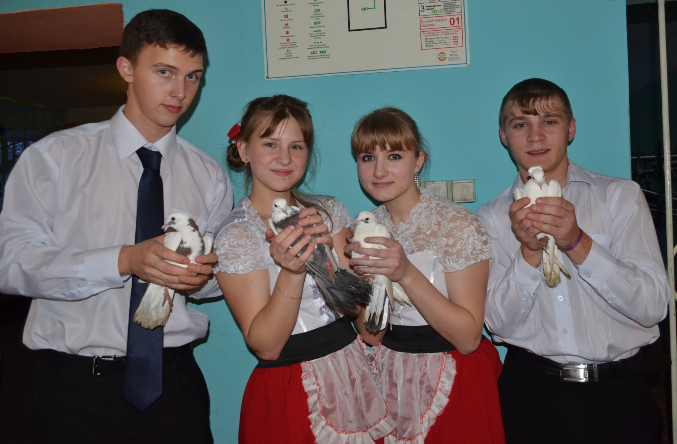
Воспитание и наставление начинаются с самых первых лет существования и продолжаются до конца жизни. . . Платон

Slide 2
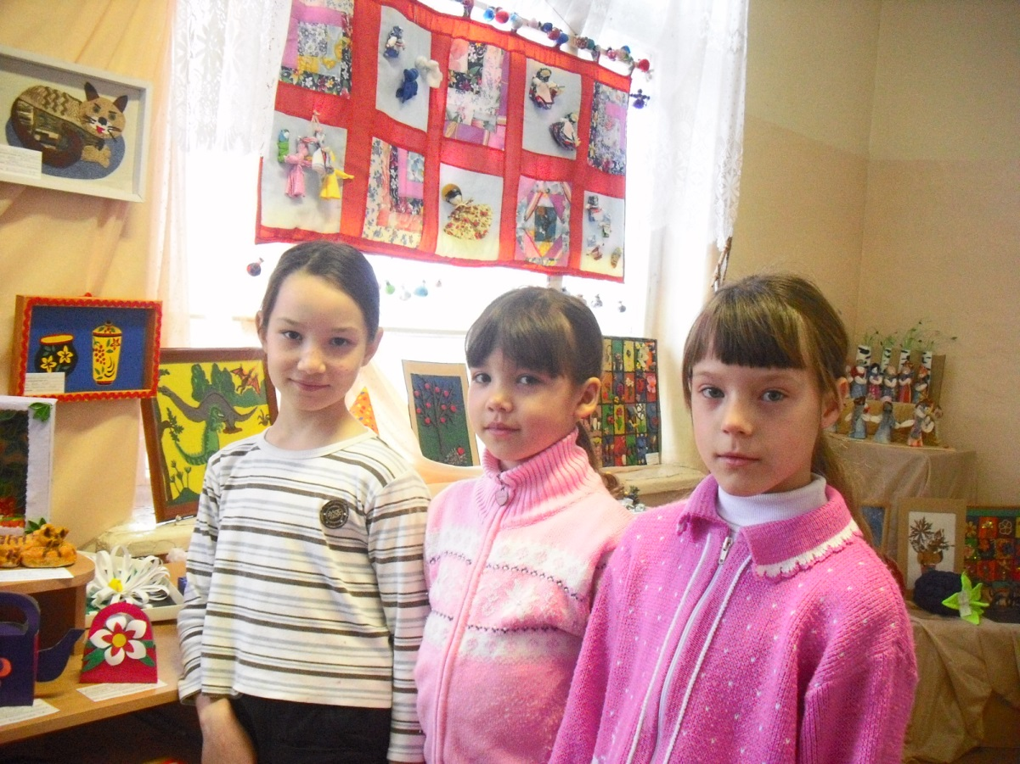
Охват детей дополнительным
образованием
Количество кружков и секций – 32,
по следующим направлениям:
общеинтеллектуальное;
художественно-эстетическое;
социальное;
спортивно-оздоровительное.
Всего, в кружках занимается –
225 человек, что составляет 80%
от общего количества детей.

Slide 3
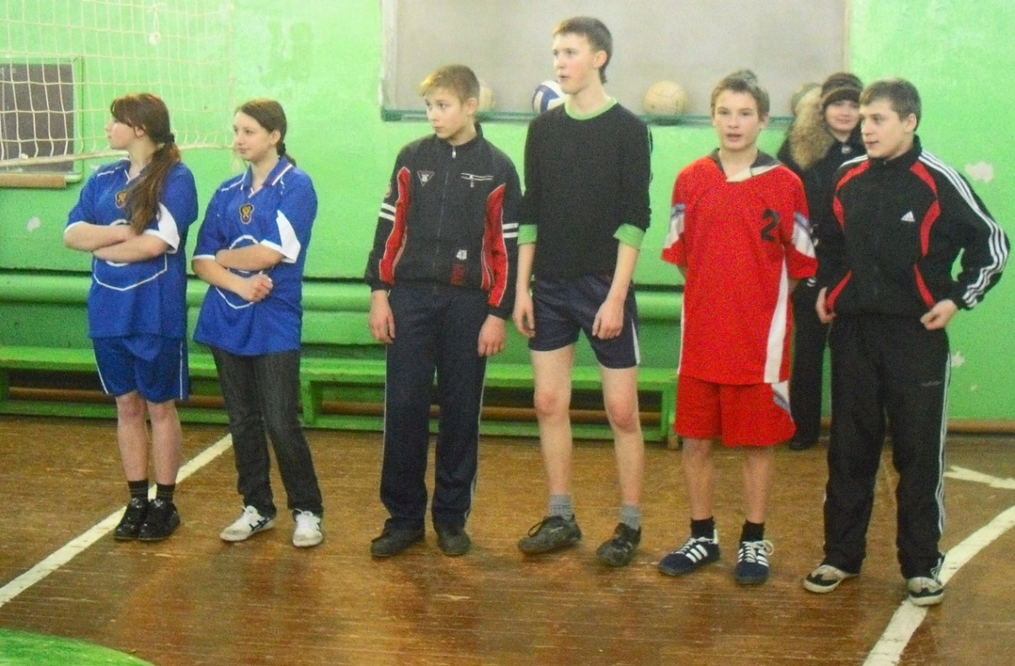
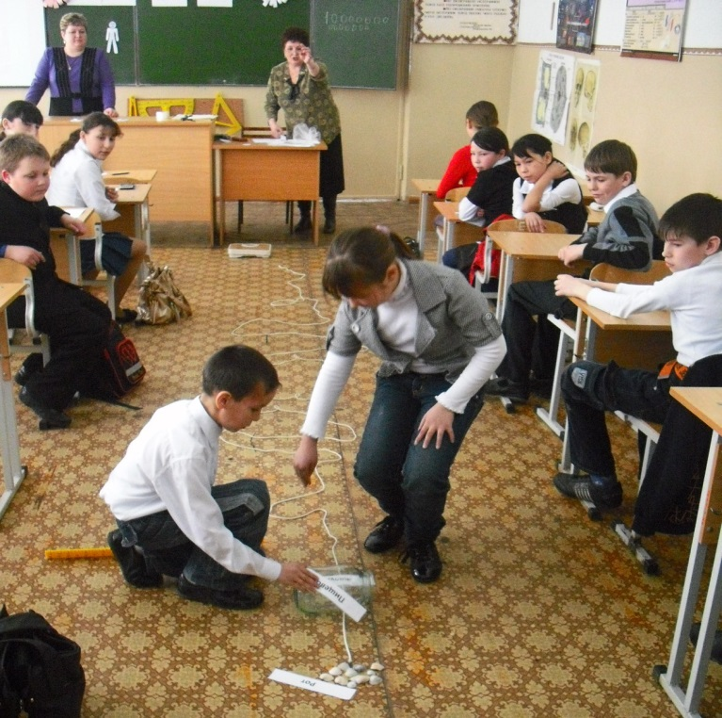
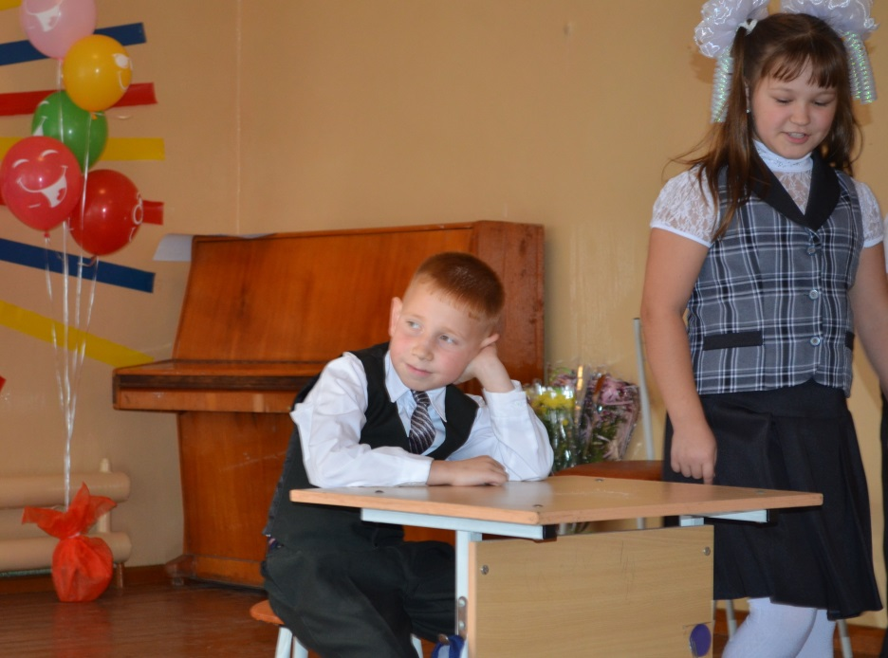
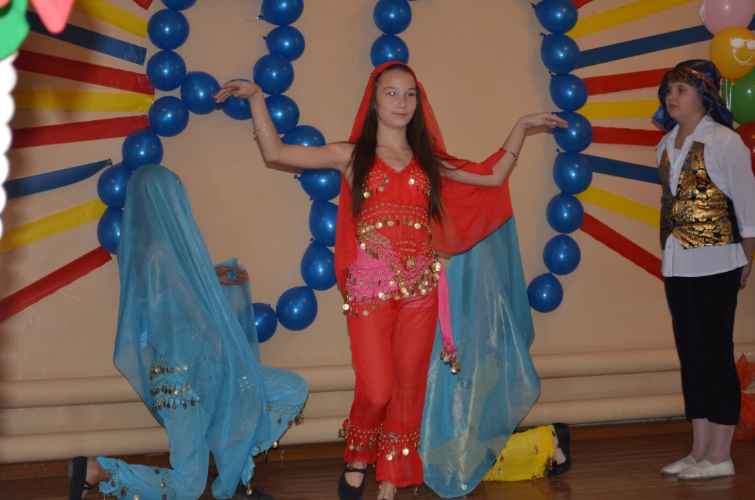

Slide 4
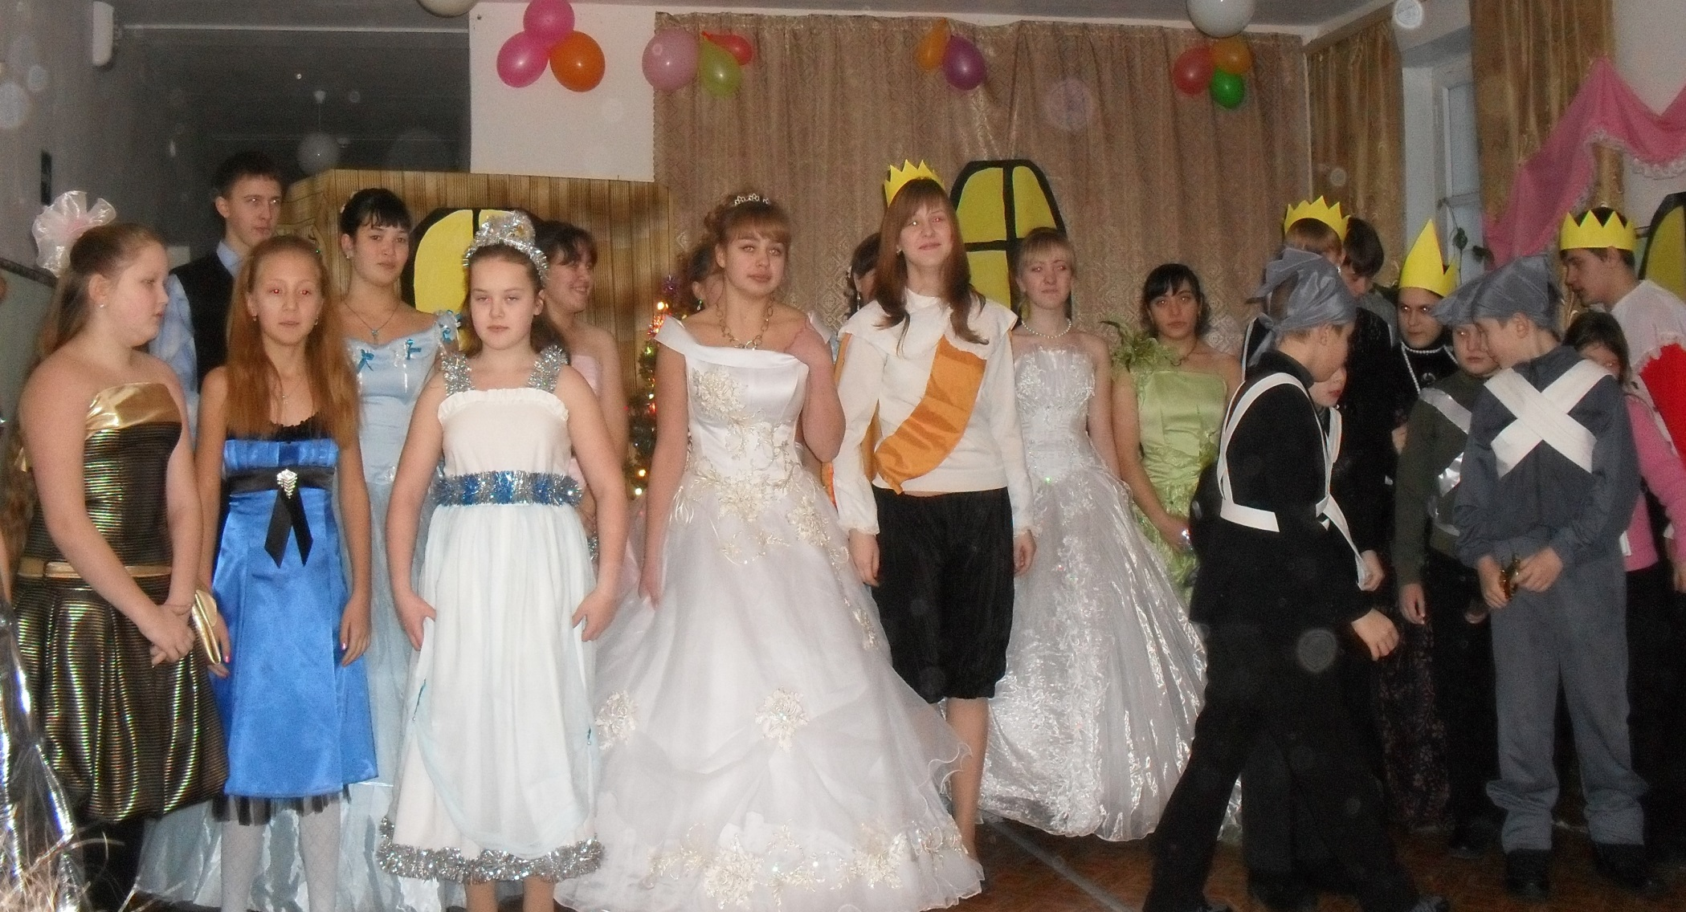

Slide 5
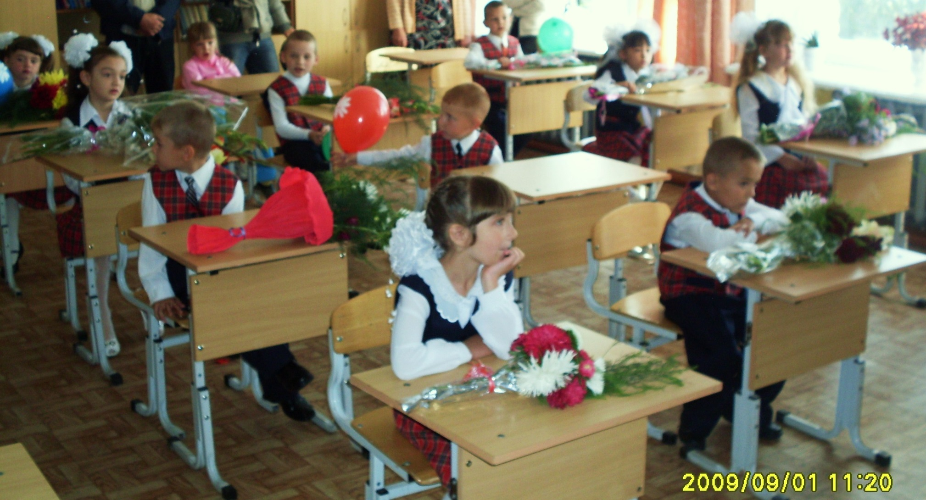
Традиционно в школе проходят:
«День знаний»

Slide 6
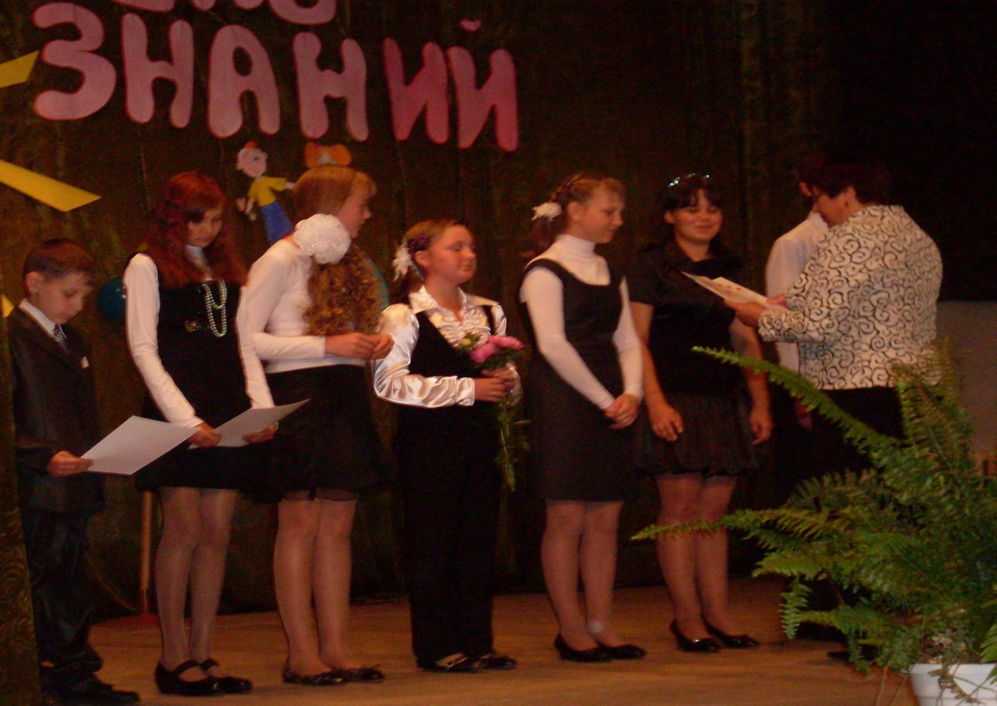
Традиционно в школе проходят:

Slide 7
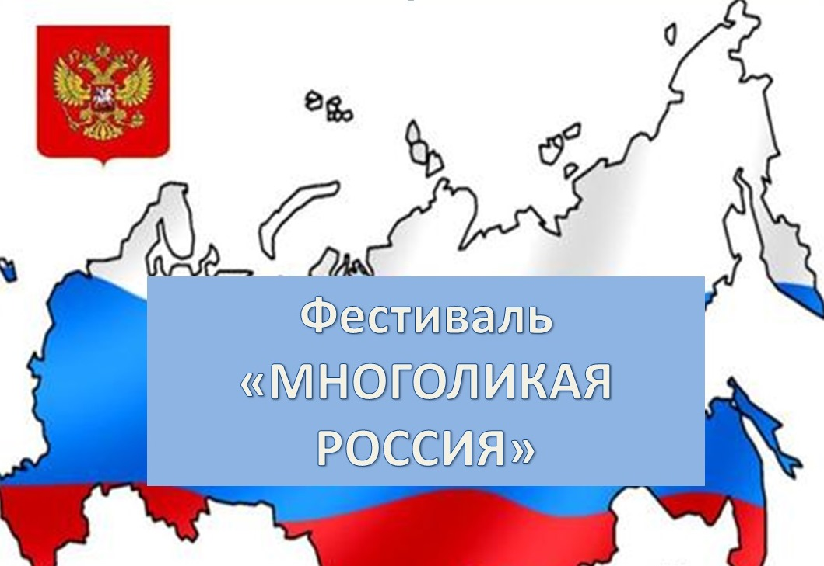
Традиционно в школе проходят:
Наша страна огромна и здесь живут люди разных национальностей. Они различны по цвету кожи и языку, на котором говорят.
Но всех объединяет, что они любят петь песни, танцевать, в стихах и поэмах прославлять свою страну.
Фестиваль «Многоликая Россия» - проходит в нашей школе с 2011 года, в котором принимают участие школы района.
Это мероприятие - пример уважительного отношения к традициям, культуре и обычаям разных национальных групп.

Slide 8
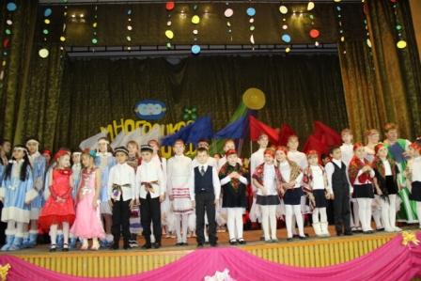
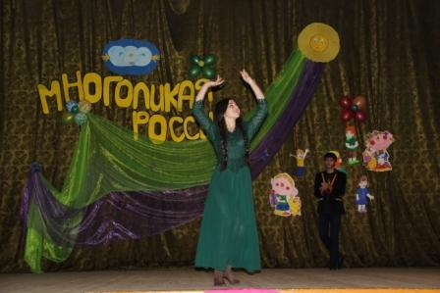
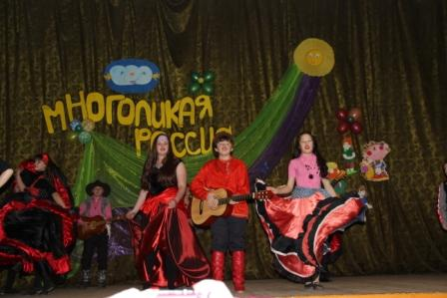
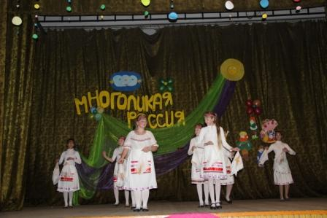
Традиционно в школе проходят:
2014 г.

Slide 9
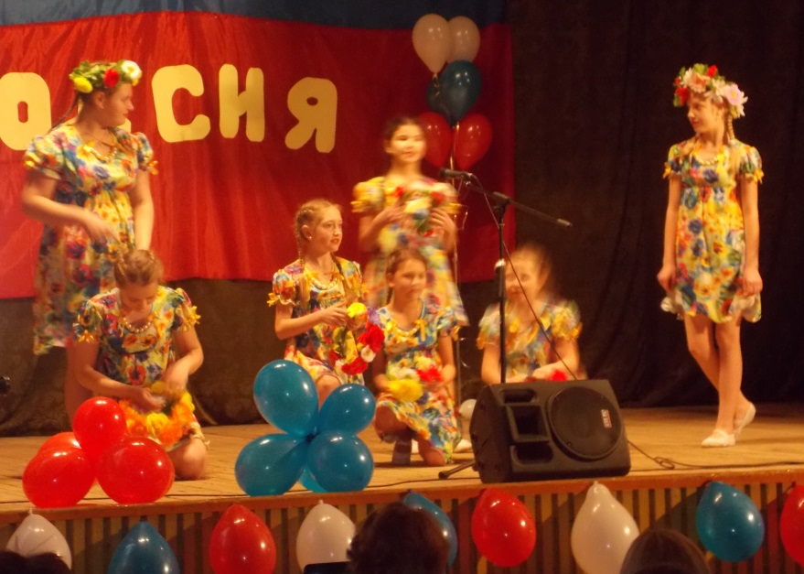
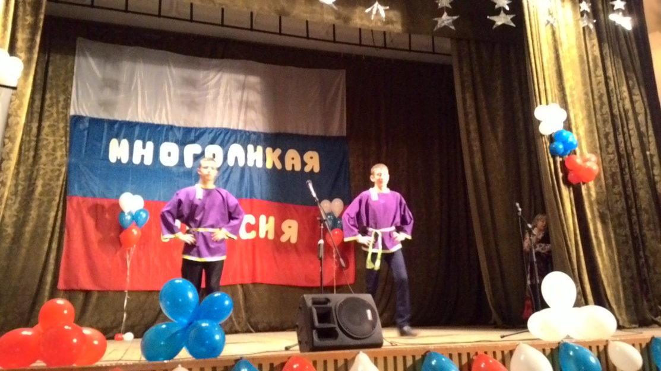
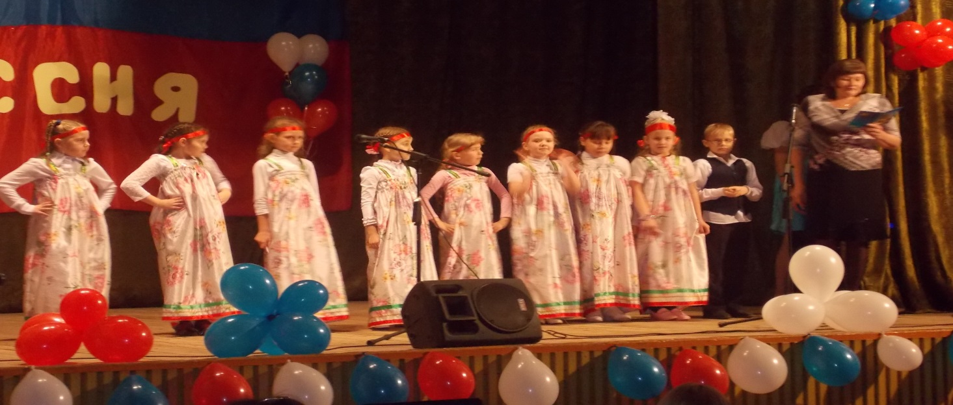
Традиционно в школе проходят:
2015 г.

Slide 10
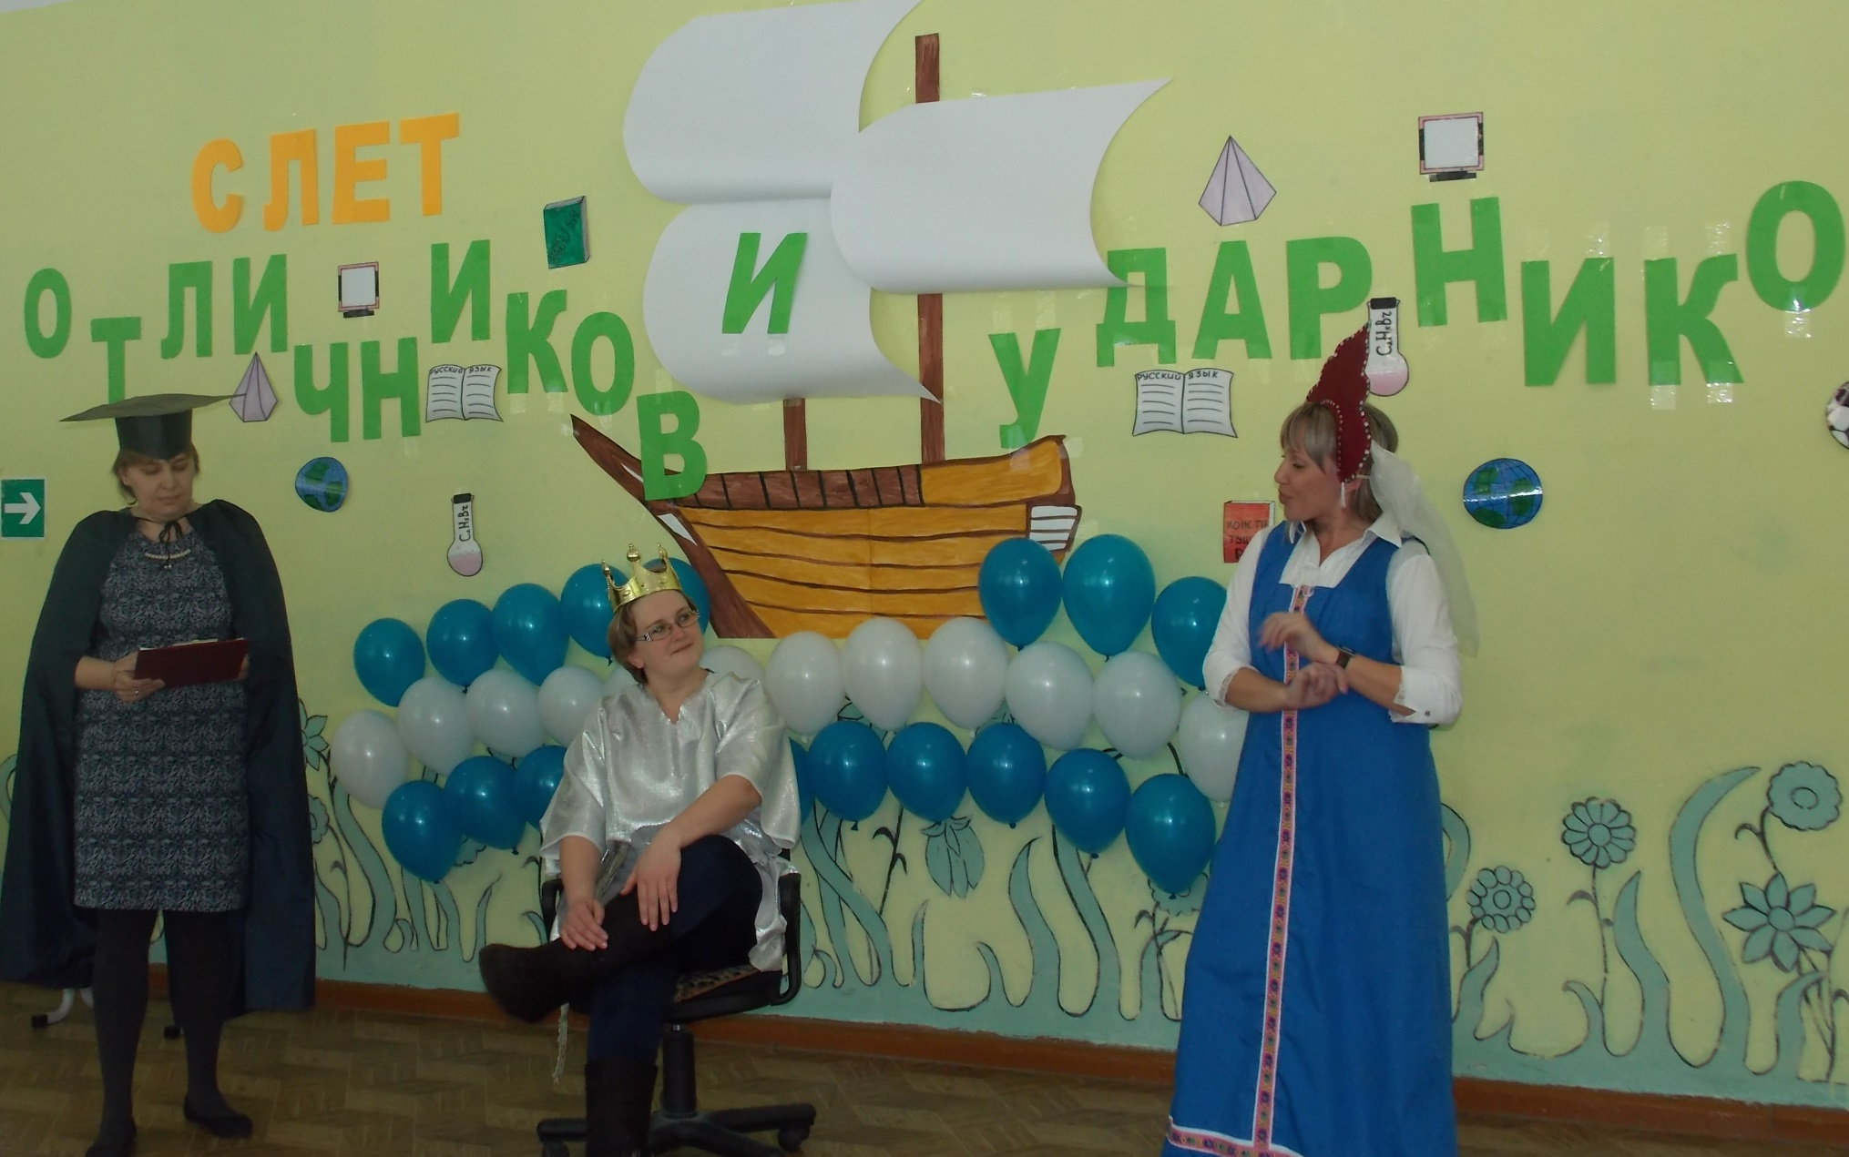
Традиционно в школе проходят:
«Слет отличников и ударников»

Slide 11
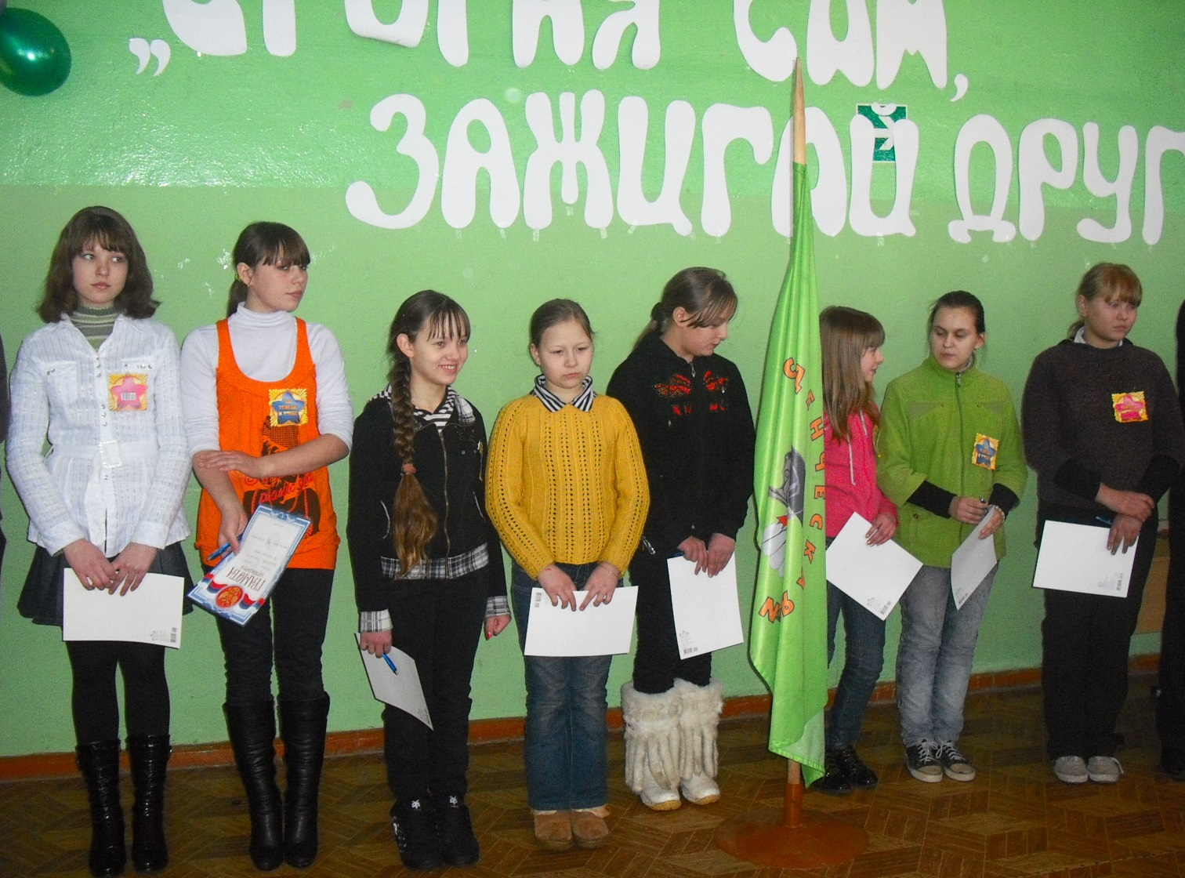
Традиционно в школе проходят:

Slide 12
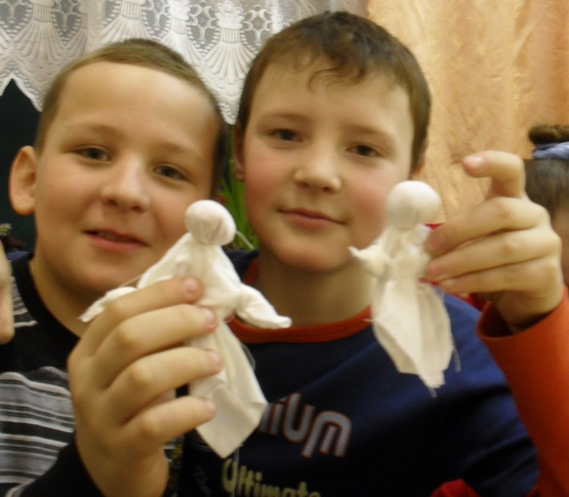
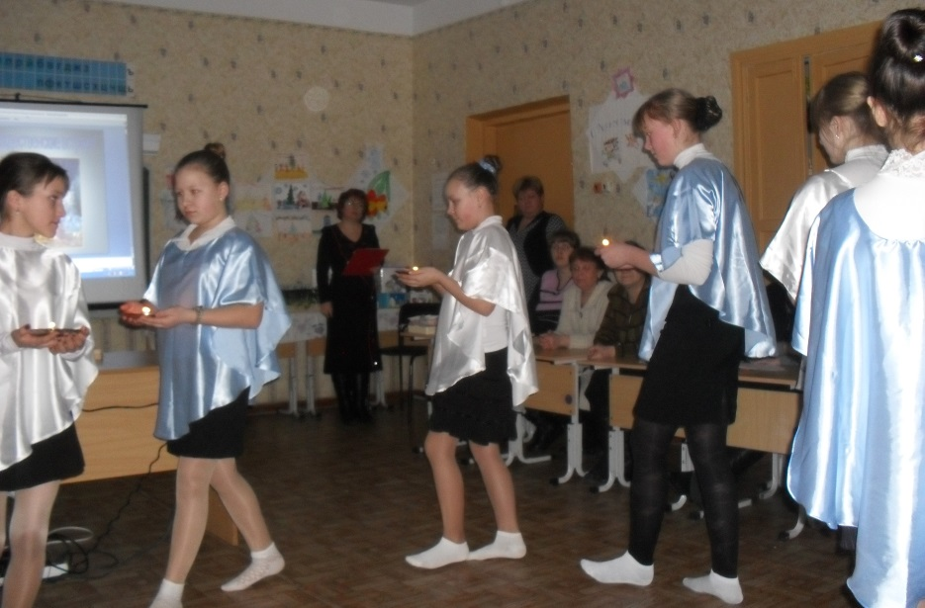
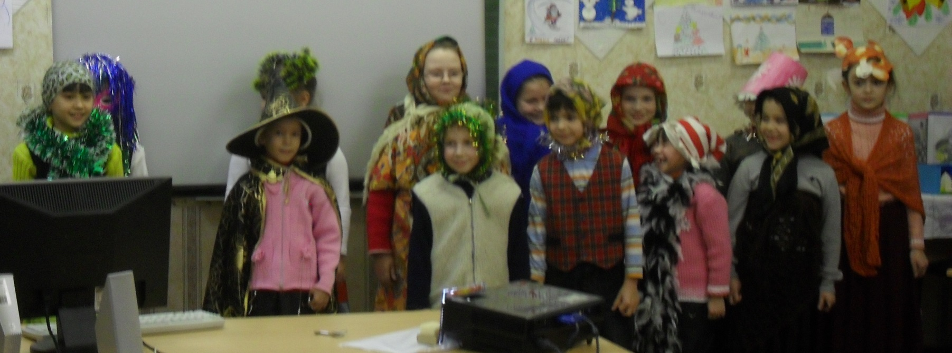
Традиционно в школе проходят:
«Рождественские встречи»

Slide 13
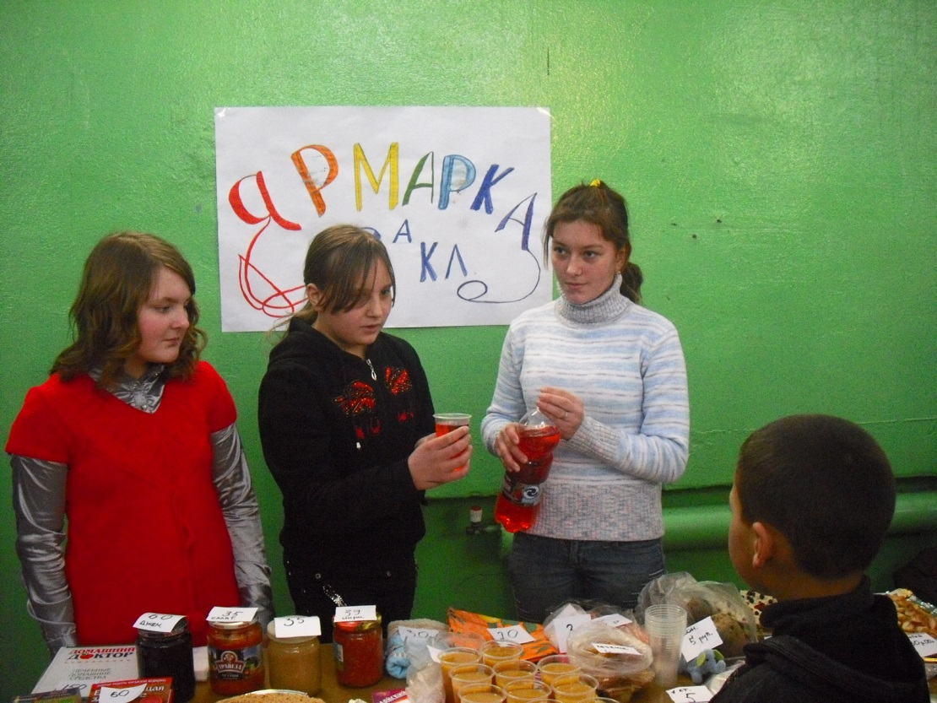
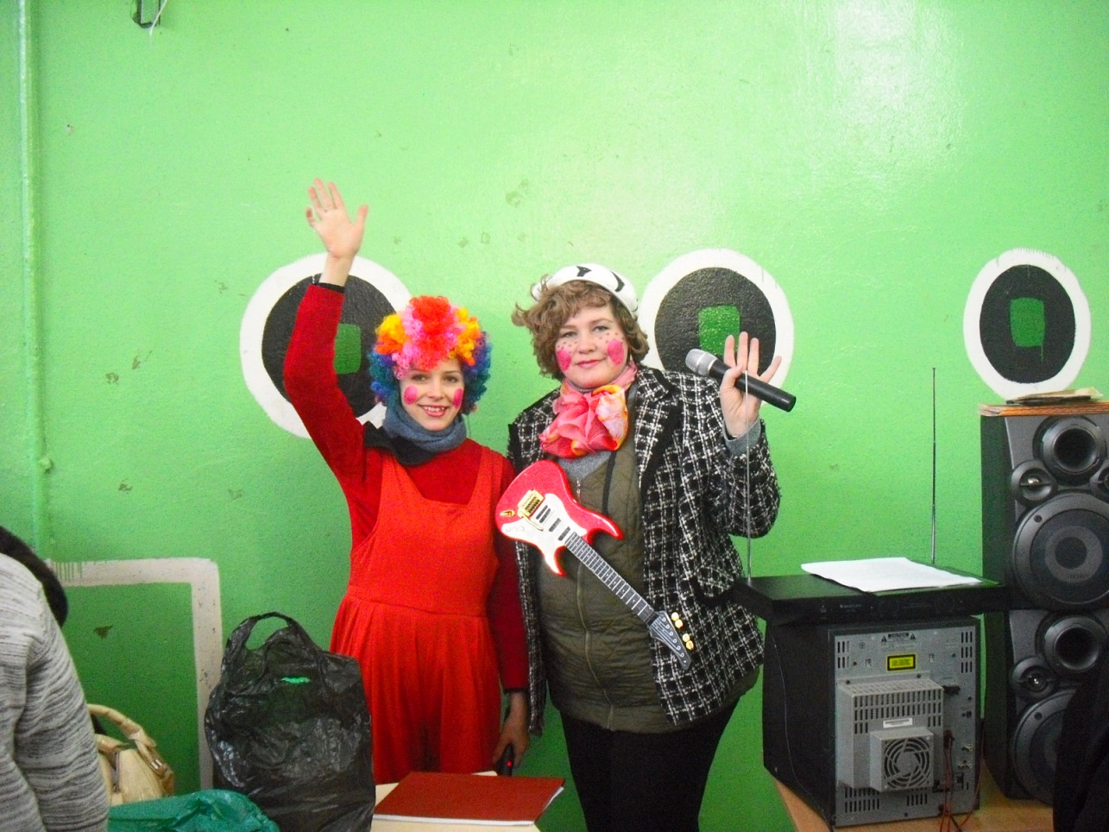
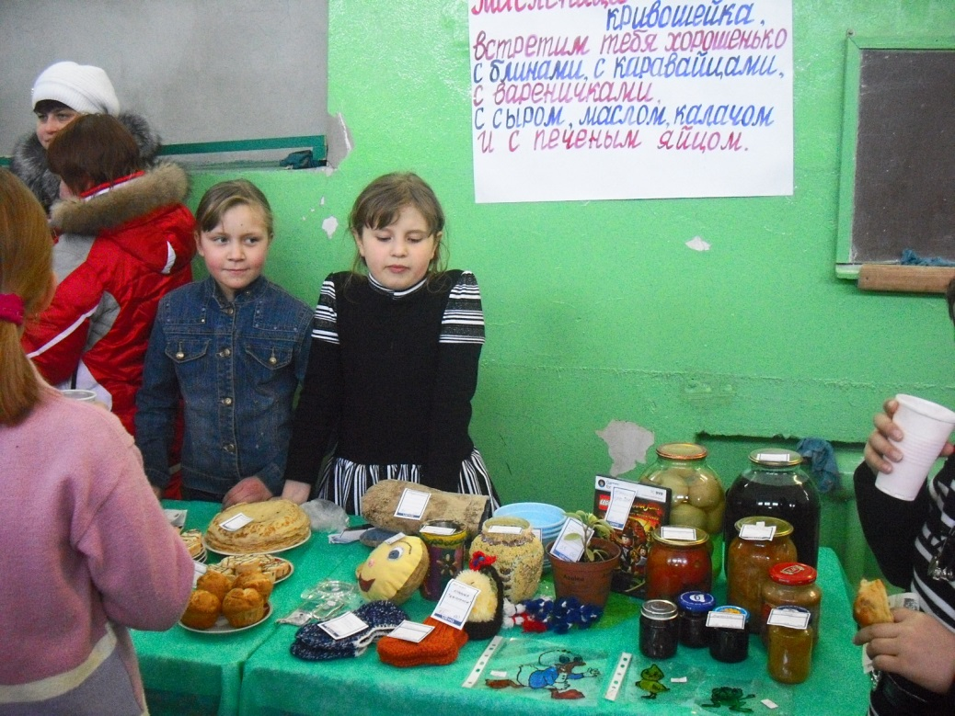
Традиционно в школе проходят:
«Осенние и весенние ярмарки»

Slide 14
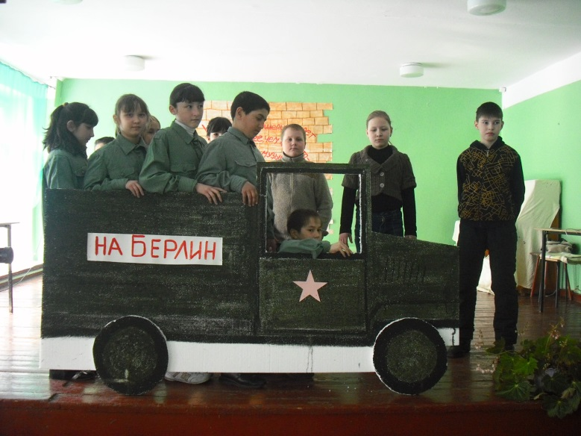
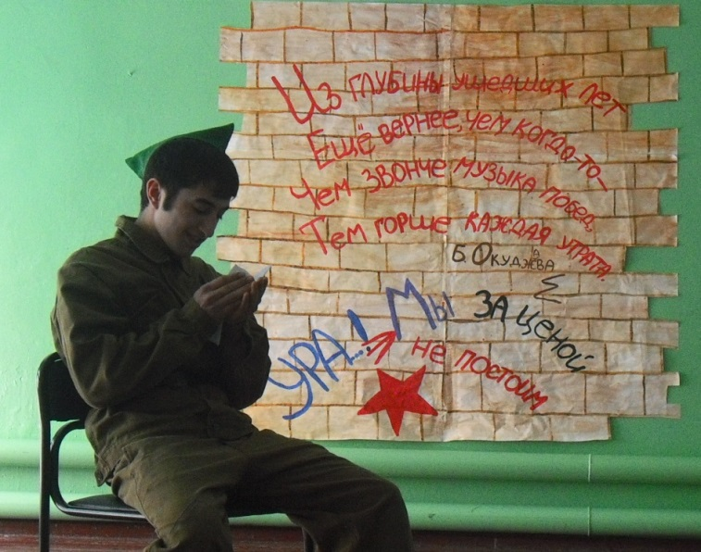
Традиционно в школе проходят:
«День Победы»

Slide 15
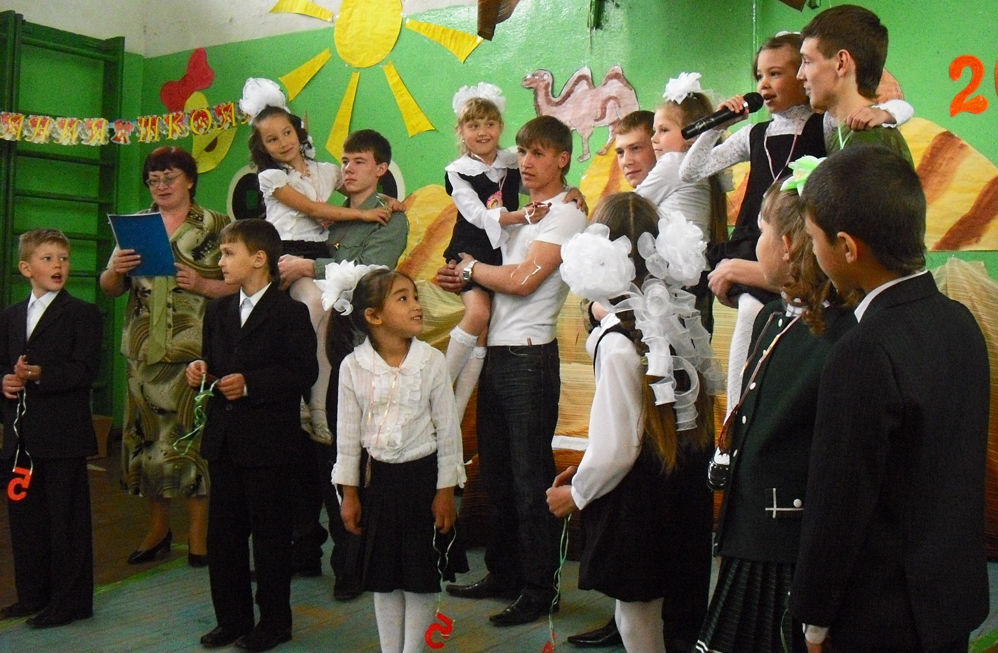
Традиционно в школе проходят:
«Последний звонок»

Slide 16
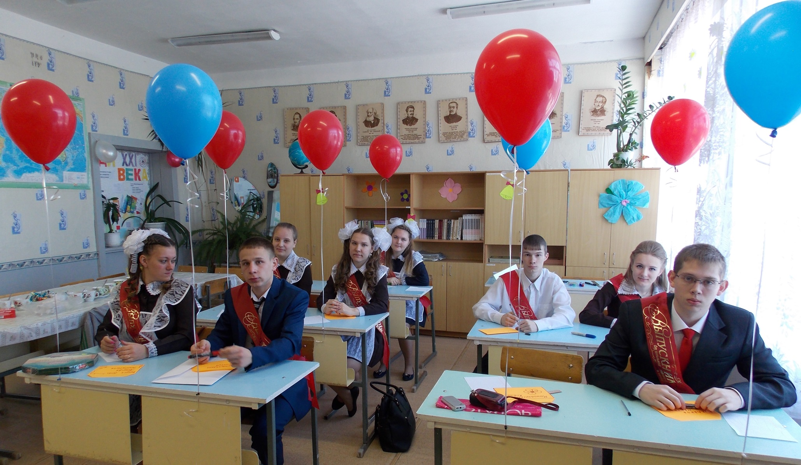
Традиционно в школе проходят:

Slide 17
ВСЕМ СПАСИБО!

